Slide 1



Введение в нейробиологию и математические модели нейронов
Николай Ильич Базенков, к.т.н.
Институт проблем управления им. В.А. Трапезникова РАН
Летняя школа РАИИ, 5-18 июля 2021 г.

Slide 2
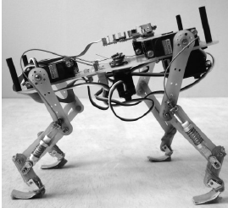
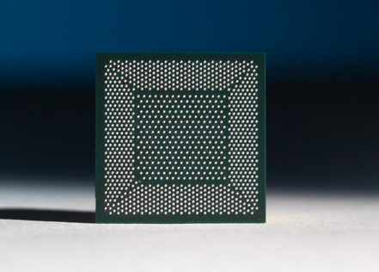
О чем этот курс
Нейроморфные вычисления – имитация принципов работы мозга для решения вычислительных задач.
Аппаратные модели – самообучающиеся (on-chip learning) микросхемы, имитирующие сеть спайкующих нейронов (SNN).
Программные модели – имитируют работу нервной системы на обычном компьютере.
Intel “Loihi” chip
“Cheetah” quadruped robot
https://www.intel.com/content/www/us/en/research/neuromorphic-computing.html
Rutishauser, S. et.al. (2008). Passive compliant quadruped robot using central pattern generators for locomotion control. In 2008 2nd IEEE RAS & EMBS Int. Conf. Biomedical Robotics and Biomechatronics

Slide 3
Для кого этот курс
Все, кому интересно, как работает мозг☺
Исследователи-нейробиологи
Исследователи в ИИ, робототехнике и ML

Slide 4
План курса
Основы нейробиологии. Простые модели нейронов и синапсов
Биологически точные модели
Управление моторными ритмами. Нейроуправление в робототехнике
Управление движениями человека
Обучение и память
Принятие решений и обучение с подкреплением
Мозговые интерфейсы. Протезирование мозга. Приложения моделей

Slide 5
Система оценивания
Финал = 50% Проект +
40% ДЗ +
10% Аудиторная работа

Slide 6

Контакты
n.bazenkov@yandex.ru
https://github.com/bazenkov/neuro-raai

Slide 7
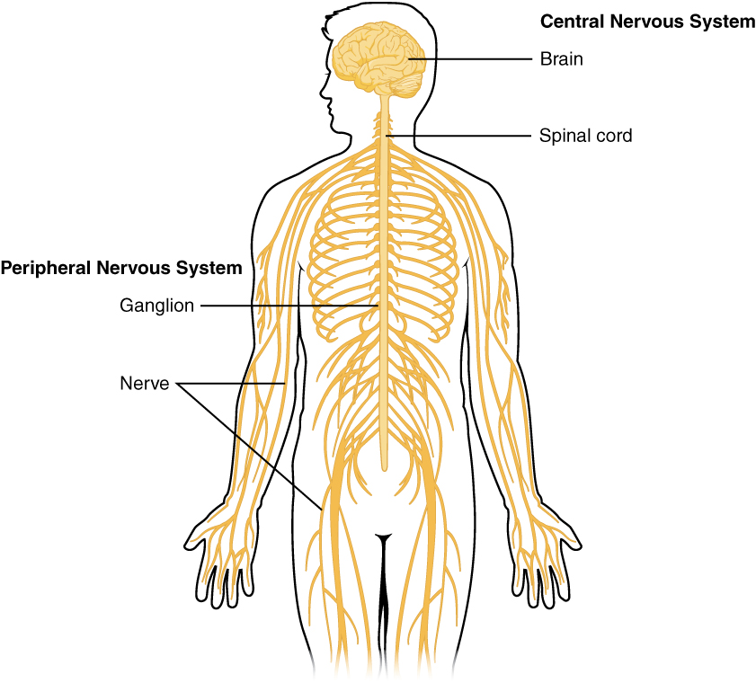
Нервная система
Центральная нервная система:
Головной мозг (brain) – сенсорные образы, эмоции, высокоуровневые команды
Спинной мозг (spinal cord) – моторные команды
Периферическая нервная система:
Нервы и нервные узлы (ганглии),
непосредственно соединенные с мышцами, внутренними органами, кожей

Slide 8
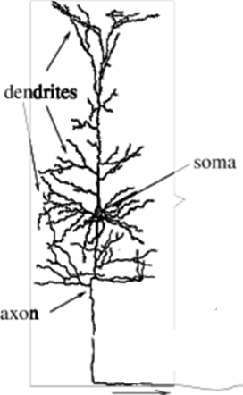
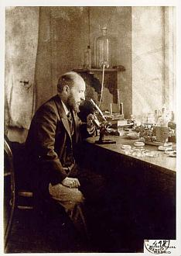
Нейроны
Нейроны состоят из:
Тела (сомы)
Дендритов, которые принимают сигналы от других нейронов
Аксона, по которому сигнал распространяется к другим клеткам
Нейрон на рисунках
Рамона-и-Кахаля (1852 – 1934)

Slide 9
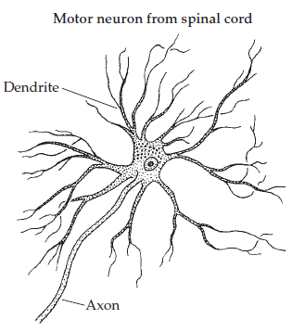
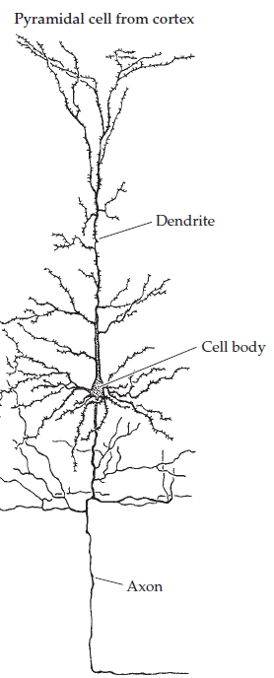
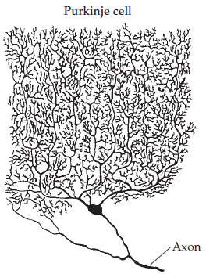
Разнообразие нейронов
http://neuromorpho.org/

Slide 10
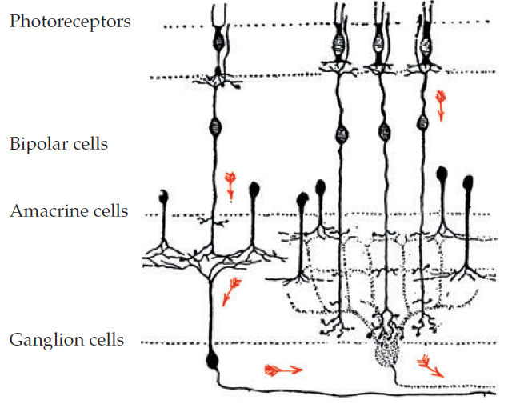
Пример. Устройство сетчатки
в визуальную кору

Slide 11
Мембранный потенциал
Мембрана – липидная оболочка, которая изолирует внутренности клетки от внешней среды.
Мембрана проницаема для некоторых ионов: К⁺, Na⁺, Cl⁻
Мембранный потенциал – электрический потенциал внутри мембраны по отношению к внешней среде.
+
+
-
+
-
-
-
+
-
+
Потенциал покоя – мембранный потенциал нейрона при отсутствии внешних воздействий. Отрицателен, от -70 до -40 мВ
-
-
-
+
+
+

Slide 12
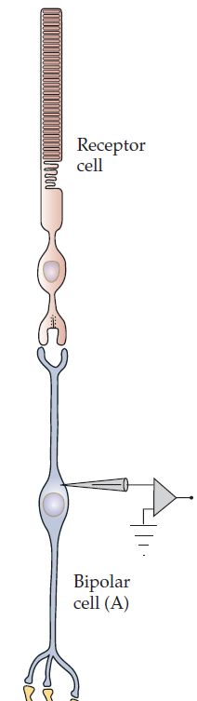
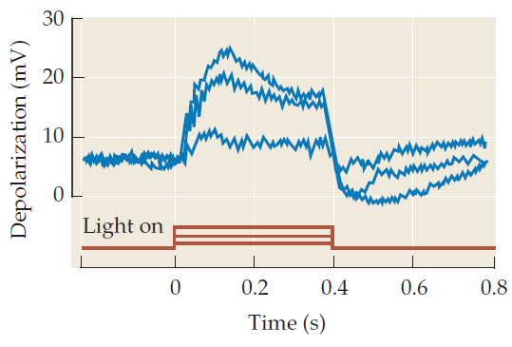
Сигналы в нервной системе
Нейроны способны принимать и передавать электрические и химические сигналы.
Виды электрических сигналов
Градуальный потенциал – плавный и локальный, «непрерывный». Распространяется на 1-2 мм

Slide 13
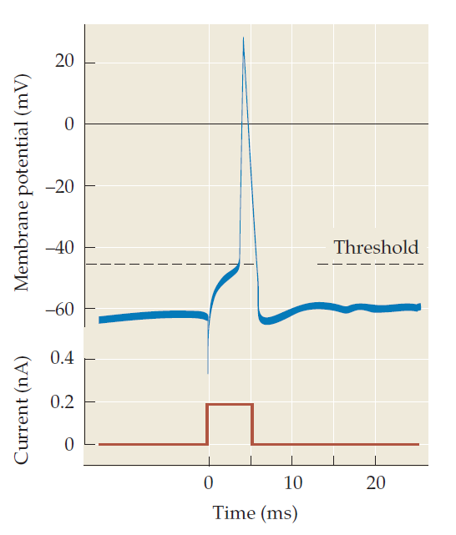
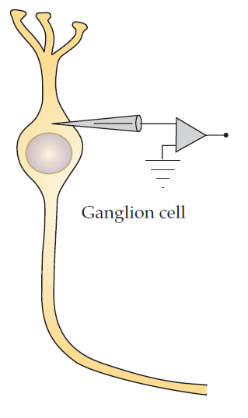
Сигналы в нервной системе
Потенциал действия (спайк) – «дискретный» нервный импульс, возникающий по принципу «все или ничего». ПД распространяется по аксону со скоростью около 120 м/с.

Slide 14
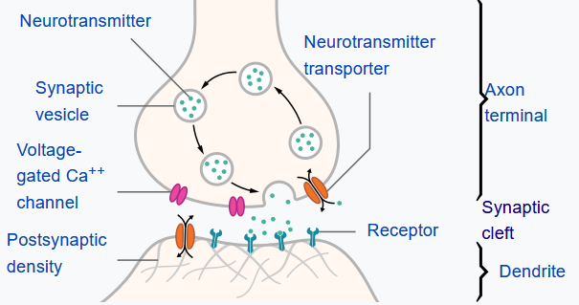
Синапсы
Синапс – соединение, с помощью которого один нейрон передает сигнал другому
Нейротрансмиттеры – химические вещества, которые высвобождаются в синапсе и, воздействуя на рецепторы мембраны, создают в ней локальный постсинаптический потенциал

Slide 15
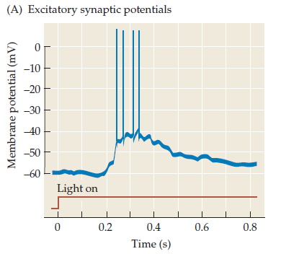
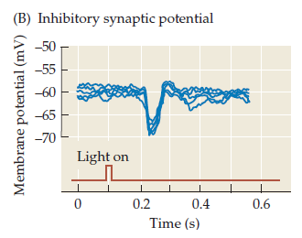
Возбуждение и торможение
В зависимости от реакции рецепторов на высвобожденный нейротрансмиттер, постсинаптический потенциал может вырасти (деполяризация) или уменьшиться (гиперполяризация).
Это называют возбуждающими или тормозящими воздействиями.

Slide 16
Нейромодуляция
Помимо возбуждения и торможения, нейротрансмиттеры могут оказывать более сложные воздействия, которые меняют свойства синапсов или нейронов:
Синаптическая пластичность Изменение синаптической проводимости, появление новых или отмирание старых синапсов. Память и обучение обусловлены этим механизмом
Нейронная пластичность
Изменение мембранных или внутренних свойств нейронов: повышение или понижение возбудимости, появление новых рецепторов, изменение типа активности и др.

Slide 17
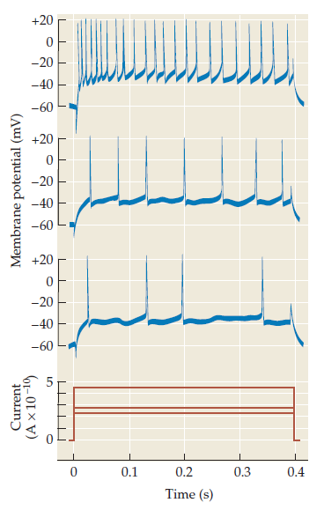
Кодирование в нервной системе
Частота спайков – основной способ кодирования информации в нервной системе.
Частота может соответствовать интенсивности воздействия, степени близости стимула к некоторому эталону и др.

Slide 18
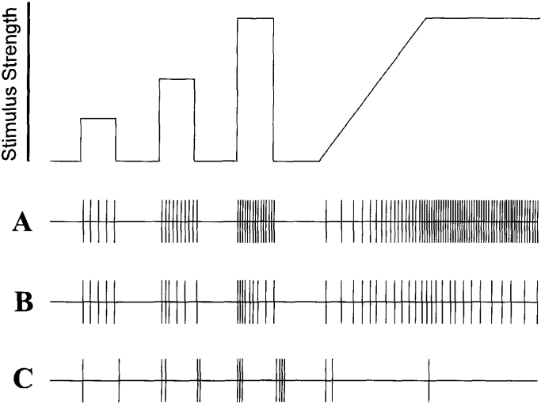
Частотное кодирование и адаптация
Неадаптирующийся нейрон. Частота спайков пропорциональна интенсивности стимула.
Медленно адаптирующийся нейрон. Частота пропорциональна интенсивности, но падает со временем.
Быстро адаптирующийся нейрон. Реагирует на сильные изменения стимула

Slide 19
Анатомическое кодирование
Тип информации может кодироваться аксоном, по которому она пришла: сигнал от зрительного нерва будет интерпретироваться как зрительный, даже если он возник в результате давления на глаз.
В моторной системе: конкретные нейроны «кодируют» движения конкретных мышц только потому что они связаны синаптически.
Сложные признаки кодируются группами нейронов, где каждый реагирует на конкретный маленький компонент стимула.

Slide 20
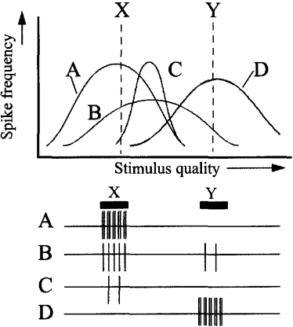
Популяционное кодирование
Нейрон реагирует на близкие по характеристикам стимулы.
Таким образом обеспечивается надежность

Slide 21
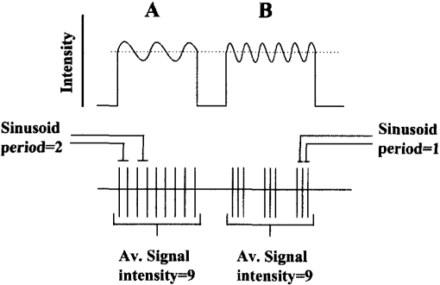
Временное кодирование
Признак кодируется паттерном спайков.
Например, так кодируется направление звука в коре кошек
Middlebrooks, John C., et al. "A panoramic code for sound location by cortical neurons." Science (1994): 842-844.

Slide 22
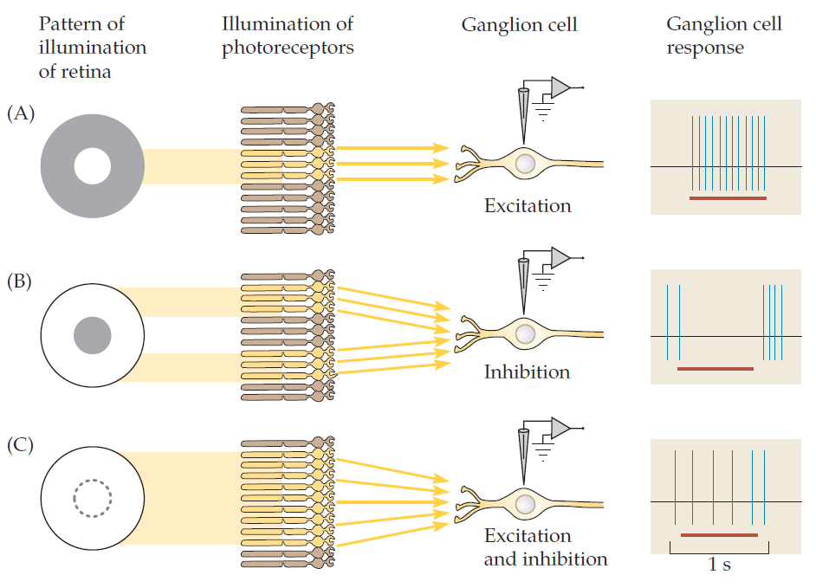
Интеграция информации
Каждый нейрон сетчатки получает сигналы от ~100 фоторецепторов, реагируя на определенные паттерны освещенности

Slide 23
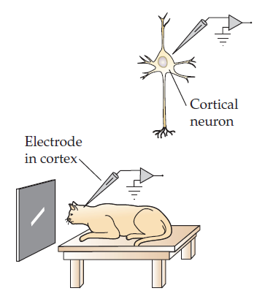
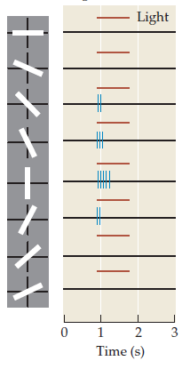
Интеграция информации в кортексе
Неокортекс обрабатывает сенсорную информацию, создавая сложные комбинированные образы из простых признаков.

Slide 24
Математические модели нейронов
Феноменологические модели – воспроизводят поведение, а не внутренние механизмы
Биофизические модели – стараются точно воспроизвести механизмы работы нейрона
Izhikevich, E. M. (2003). Simple model of spiking neurons. IEEE Trans. on Neur. Networks

Slide 25
Простые модели нейронов
Постсинаптический потенциал
Уравнение пассивной мембраны
Модель integrate and fire
Реакция на внешние воздействия
Сравнение с живым нейроном
Модификации:
I&F с адаптацией
Нелинейная I&F
Настройка параметров
Приложения

Slide 26
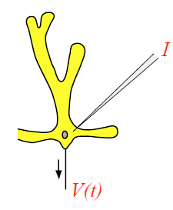
Простые модели нейронов
Будут рассматриваться только модели электрических свойств мембраны.
Модели описывают поведение нейрона как реакцию на входной ток.
Не затрагиваются механизмы синаптической передачи, внутриклеточные реакции, действие разных нейротрансмиттеров и т.д.

Slide 27
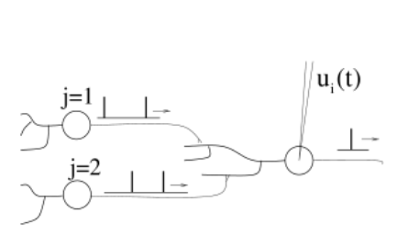
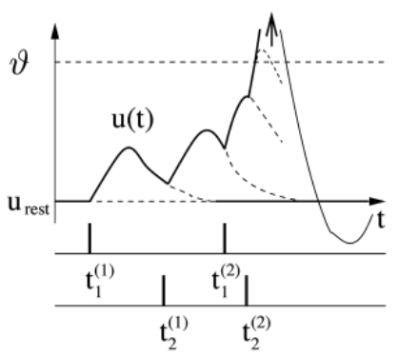
Постсинаптический потенциал
Два нейрона соединены синапсом.
Когда пресинаптический нейрон генерирует спайк, на мембране постсинаптического нейрона возникает добавочный постсинаптический потенциал (PSP –postsynaptic potential)
В простейшем случае нейрон суммирует синаптические сигналы
пресинаптические нейроны
постсинаптический нейрон

Slide 28
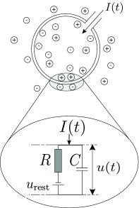
Электрическая схема пассивной мембраны
Мембрана = «дырявая изоляция»
Составляющие схемы:
C – емкость мембраны
R – сопротивление утечки
u_{rest} – потенциал покоя
I(t) – входной ток
u(t) – мембранный потенциал
Gerstner et.al. (2014) Neuronal Dynamics
http://neuronaldynamics.epfl.ch/online/Ch1.html

Slide 29
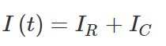
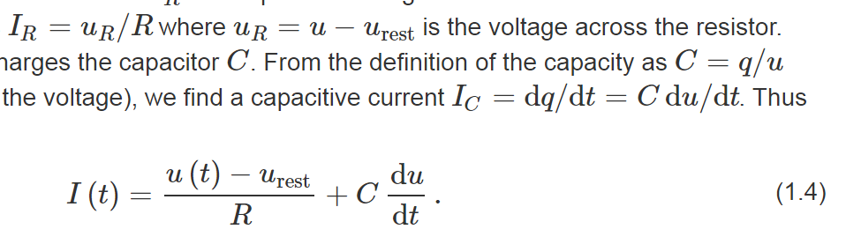
Уравнение пассивной мембраны
Параллельное соединение резистора и конденсатора:
Ток утечки (резистор):
Ток зарядки (конденсатор)
Получаем:

Slide 30
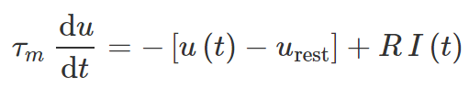
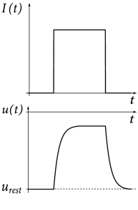
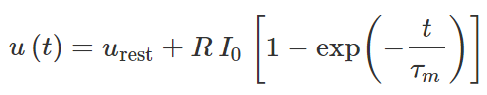
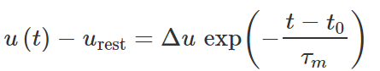
Динамика мембранного потенциала
Постоянный ток I(t) = I₀ при 0 < t < t₀:
Δu
Нулевой ток I(t) = 0, начальный потенциал u(t₀) = u_{rest} + Δu, t>t₀
t₀

Slide 31
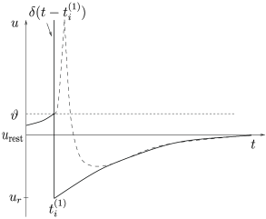
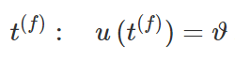
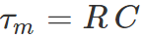
Генерация спайка
1. Когда мембранный потенциал достигает порога ϑ, нейрон генерирует спайк:
2. Затем мембранный потенциал мгновенно опускается до u_{r}
(1)
Уравнение (1) + условие (2) задают модель leaky integrate-and-fire

Slide 32
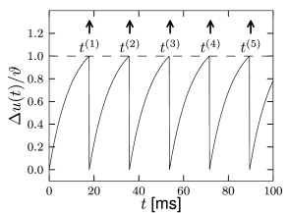
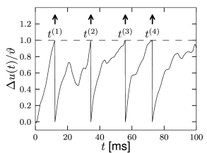
Реакция на постоянный и переменный сигнал
Переменный ток I(t)
(в данном случае зашумленный):
Постоянный ток:

Slide 33
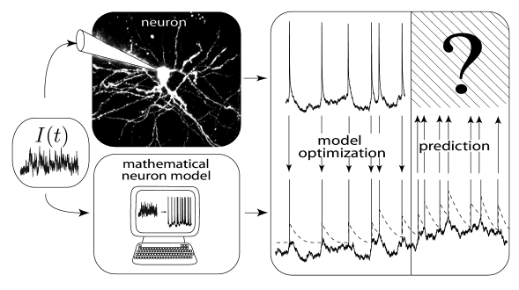
Сравнение с биологическими нейронами
Методика исследования модели
В нейрон вводится электрод. Подается ток I(t), записывается мембранный потенциал u(t)
По записанным показаниям подбираются параметры модели
Полученная модель используется для предсказания активности на новом входном сигнале

Slide 34
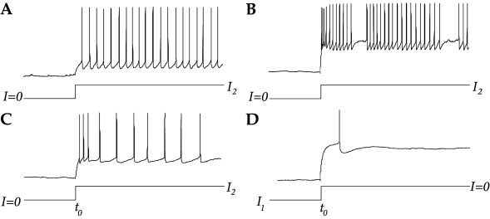
Виды активности нейронов
Модель leaky integrate-and-fire задает поведение нейрона без памяти.
Fast spiking – описывается моделью
Stuttering (заикающийся) neuron
Regular spiking – нейрон медленно адаптируется к входному току, увеличивая интервалы между спайками
Post-inhibitory rebound spike – спайк после снятия тормозящего тока

Slide 35
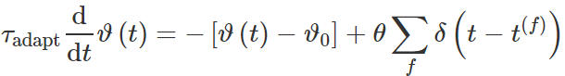
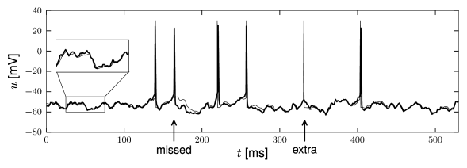
Модификация модели: адаптация порога
Добавим изменение порога. Порог увеличивается на θ после каждого спайка.
t^{(f)}=t⁽¹⁾,t⁽²⁾,t⁽³⁾ – моменты активации нейрона
Модель с переменным порогом неплохо предсказывает активность реального нейрона:

Slide 36
Возможности модели I&F
Воспроизводит следующие характеристики нейронов:
Базовый механизм – суммирование входных воздействий, генерация спайков при превышении порога
Зависимость частоты спайков от интенсивности воздействия
Не воспроизводит:
Механизм возникновения и распространения спайка
Разнообразие видов активности

Slide 37
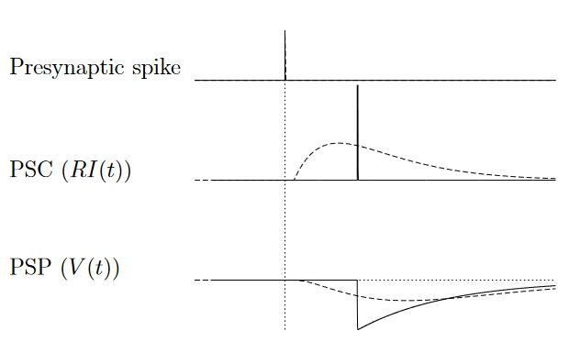
Простая модель синапса
Postsynaptic current
Postsynaptic potential
Brunel, N., & Hakim, V. (1999). Fast global oscillations in networks of integrate-and-fire neurons with low firing rates. Neural computation, 11(7), 1621-1671.

Slide 38
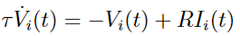
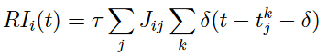
Сети простых I&F нейронов
Мембранный потенциал
Воздействие от других нейронов
R – сопротивление мембраны
τ – постоянная времени
J_{ij} – амплитуда постсинаптического потенциала.
J_{ij}=J_{ext}>0 для возбуждающих синапсов
J_{ij}=J<0 Для тормозящих синапсов
δ(t) – дельта-функция
δ – задержка возбуждения/торможения
t_{j}^{k} – время возникновения спайка k на нейроне j
Brunel, N., & Hakim, V. (1999). Fast global oscillations in networks of integrate-and-fire neurons with low firing rates. Neural computation, 11(7), 1621-1671.

Slide 39
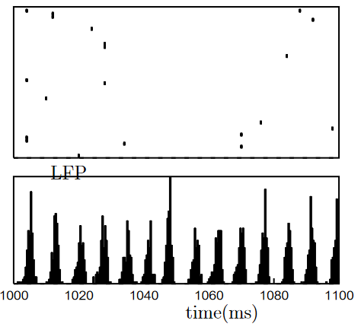
Синхронизация
Случайные 50 нейронов из 1000
Суммарная активность
Brunel, N., & Hakim, V. (1999). Fast global oscillations in networks of integrate-and-fire neurons with low firing rates. Neural computation, 11(7), 1621-1671.

Slide 40
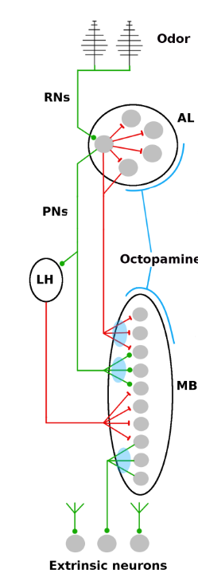
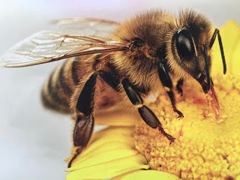
Приложения модели I&F
Моделирование сетей, где не важны внутренние детали нейронов, но важна структура связей и вычислительная простота
Delahunt, C. B., Riffell, J. A., & Kutz, J. N. (2018). Biological Mechanisms for Learning: A Computational Model of Olfactory Learning in the Manduca sexta Moth, with Applications to Neural Nets. arXiv preprint arXiv:1802.02678

Slide 41
Заключение
Нейроны взаимодействуют, генерируя электрические и химические сигналы
Потенциал действия (спайк) возникает на мембране и распространяется по аксону
Сигналы от нейрона к нейрону передаются в синапсах
Модель integrate and fire воспроизводит генерацию регулярных спайков при внешнем воздействии и восстановление потенциала покоя при отсутствии воздействия
Внутренние механизмы работы и сложные паттерны активности моделируются нелинейными модификациями I&F или биофизическими моделями
Сети из I&F нейронов используются для задач, где важны вычислительная простота и структура связей

Slide 42
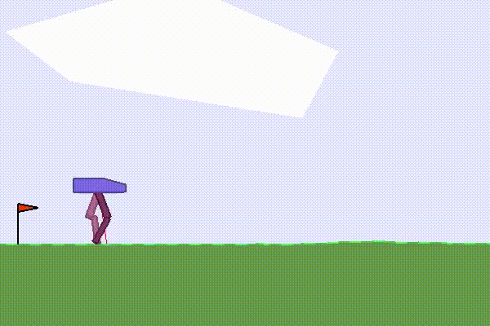
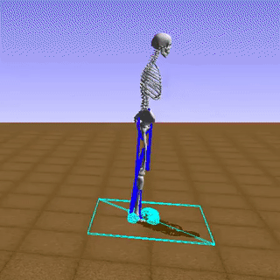
Проекты
Нейроморфное управление локомоцией
На основе принципов работы нервной системы создать сеть, управляющую движениями робота.
управление походкой на ровной поверхности
восприятие – учет препятствий и изменений рельефа
адаптация – перестройка сети при отказе сенсоров или актуаторов

Slide 43
Проекты
Объекты управления:
Модель робота BipedalWalker в OpenAI Gym
Модели в среде MuJoCo
Мышечно-скелетная модель человека в OSIM-RL (advanced)
Источники:
Russell, A., Orchard, G., & Etienne-Cummings, R. (2007, May). Configuring of spiking central pattern generator networks for bipedal walking using genetic algorthms.
Knüsel, J. et.al. (2020). Reproducing five motor behaviors in a salamander robot with virtual muscles and a distributed CPG controller regulated by drive signals and proprioceptive feedback. Frontiers in neurorobotics, 14.
Google Scholar по ключевым словам “walk CPG”, “locomotion control”, …

Slide 44


Проекты
Нейроморфный ПИД регулятор
Создать систему управления БПЛА (или другим объектом по вашему выбору) на основе нейроморфных вычислений.
Объект управления:
Симулятор БПЛА https://github.com/wil3/gymfc/
Источники:
Stagsted, R., Vitale, A., Binz, J., Bonde Larsen, L., & Sandamirskaya, Y. (2020, July). Towards neuromorphic control: A spiking neural network based PID controller for UAV. RSS.

Slide 45
Проекты
Распознавание образов
Реализовать классификатор изображений (или других объектов) на основе сети спайкующих нейронов.
Выбрать датасет
Реализовать сеть I&F нейронов с синаптической пластичностью
Обучить сеть с учителем – задача классификации
Обучить без учителя – задача кластеризации
1. Stewart, K., Orchard, G., Shrestha, S. B., & Neftci, E. (2020, August). On-chip few-shot learning with surrogate gradient descent on a neuromorphic processor.
2. MNIST Handwritten Digits http://yann.lecun.com/exdb/mnist/
3. Датасет на выбор

Slide 46

Проекты
Исследование нестандартной топологии сети
В сети спайкующих нейронов исследовать возникновение синхронных колебаний. Создать сеть с нетривиальной топологией: scale-free, small-world или что-то другое.
Исследовать, какое влияние на синхронизацию оказывает расположение нейрона в сети.
Brunel, N., & Hakim, V. (1999). Fast global oscillations in networks of integrate-and-fire neurons with low firing rates. Neural computation, 11(7), 1621-1671.

Slide 47

Проекты
Ассоциативная память в сети осцилляторов
Образы могут кодироваться не только отдельными нейронами, но установившимися устойчивыми колебательными режимами.
Реализовать такое кодирование в сети спайкующих нейронов
Izhikevich, E. M. (1999). Weakly pulse-coupled oscillators, FM interactions, synchronization, and oscillatory associative memory. IEEE Transactions on Neural Networks, 10(3), 508-526.

Slide 48
Проекты
2. Моделирование биологического нейрона
Создать биологически адекватную модель нейрона. Реализовать пластичность мембранных свойств нейрона под воздействием нейромодулятора.
Объекты моделирования:
Моторные нейроны прудовой улитки, адаптирующиеся к повышенной нагрузке
Источники:

Slide 49
Проекты
3. Распознавание образов
Реализовать сеть спайкующих нейронов, классифицирующих изображения или аудиозаписи. Сравнить качество классификации с распространенными методами машинного обучения.
Данные:
Датасет MNIST Fashion
Пение птиц ?
Источники:

Slide 50
Проекты
4. Обучение с подкреплением
Реализовать биологический механизм обучения с подкреплением. Нейронная сеть решает задачу управления и адаптируется к меняющейся среде. Метапараметры управления задаются нейромодуляторами.
Объекты моделирования:
Среды ClassicControl из OpenAI Gym
Источники:

Slide 51
Проекты
5. Построение карты местности
Создать нейроморфную систему SLAM (Simultaneous Localization and Area Mapping) для модели робота. Нейронная сеть строит карту местности и определяет расположение робота.
Объекты моделирования:
Среда Maze из OpenAI Gym
Источники:

